Slide 1
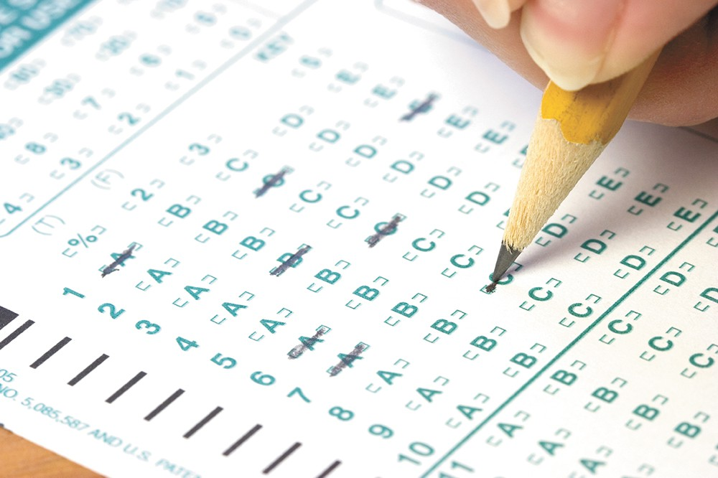
Test Çözme Teknikleri

Slide 2
Test Çözme Teknikleri
Test çözmede üç unsur önemlidir:
• Bilgi: Öğrenme ile kazanılır. Tekrar ile pekiştirilir.
Test çözme tekniğini kullanmanın temelini teşkil eder.
• Yorum: Öğrenilen ve tekrar ile pekiştirilen bilgi ile
ilgili düşünce geliştirme veya bilgiye farklı açılardan
bakabilme gücünü ifade eder. Test çözme tekniğinin
geliştirilmesini sağlar.
• Hız: Kazanılan bilgiye ve elde edilen yorum gücüne
ait problemlerin zaman kısıtlaması içinde çözülmesidir.
Hız, test çözerken zamanı etkin bir biçimde kullanmanıza yardım eder.

Slide 3
TEST ÇÖZERKEN DİKKAT EDİLECEK
HUSUSLAR
• Her sorunun kendine has bir mantığı vardır. Test
çözerken kendi mantığınızla değil sorunun mantığına
göre hareket etmelisiniz.
• Soru kökünün iyi okunup anlaşılması, daha sonra
cevabın düşünülmesi gerekir. Soru kökü anlaşılmadan
cevabı düşünmeye çalışmak hızı düşürür. Zaman kazanmak
için soruyu okumadan cevap şıklarına koşmak sizi yanıltır.
• Soruda sizden ne isteniyorsa ne eksik, ne fazla isteneni
düşünmelisiniz. Bazı sorular sizin için çok kolay gelir ve cevabın
böyle kolay bir şık olamayacağını düşünürsünüz. Oysa bazen böyle kolay sorular sormak
da bu işin tekniğinin bir parçasıdır.
• Sorulara önyargılı yaklaşmamalısınız. "Bu soru zor yapamam, bu soru kolay cevap x şıkkı" gibi
zaman kazanmaya yönelik aceleci davranışlar, kazanmak yerine kaybettirir.

Slide 4
Turlu Soru Çözme Yöntemi
Testteki her soruyu incelemenize yardımcı olur.
Cevaplandırılmayan soruları soru kitapçığında bir işaret
veya simge ile simgelendirmek o soruların ikinci turda
daha kolay bulunmasını sağlar.
• Hatalı okuma alışkanlıkları da önemli sorunlar
yaşamanıza neden olabilir. Olumsuz bir ifadeyi olumlu
olarak okumak soruyu veya cevabı hatalı düşünmenize
sebebiyet verebilir.
• İnsan psikolojisi soru içindeki ifadeleri olumlu yönde
algılamaya eğilimlidir. Bu nedenle soru formlarında altı çizili veya
kalın yazı karakterli ifadeleri daha dikkatli okumalısınız.
• Soru kökünün veya soru metninin uzun oluşu sizin için daha fazla ipucu anlamına
gelir. Bu nedenle uzun metinli sorular daha kolay çözülebilen sorular olarak algılanmalıdır.

Slide 5
Turlu Soru Çözme Yöntemi
• Paragraf tipli sorularda genellikle paragraftan önce soru kökünün okunması paragrafın ikinci kez okunması zorunluluğunu önler. Soru kökünü okuyan zihin soruyu bu zihni hazırlıkla okuma eğiliminde olur.
• Gireceğiniz sınav bütün soruları cevaplama zorunluluğu olan bir sınav değildir. Biliyorsanız tabii ki cevaplamanızda bir sakınca yoktur. Ancak cevabı konusunda tereddüt ettiğiniz soruları gelişigüzel cevaplandırmak yarar değil zarar verir.
• Cevap şıklarından sorunun çözümüne gitmek de test tekniğinde önemli bir yoldur. Yüzde yüze emin olmadığınız sorularda şıkları eleyerek doğru cevaba yaklaşabilirsiniz.
• Cevap şıklarını elerken eğer 2 şıkka indirgeyebilmişseniz bunlardan birisini seçmenizde hiçbir sakınca yoktur. Ancak ikiden fazla şık cevap olabilecek nitelikteyse bu soruyu cevaplandırmamanız, en azından sınavın sonlarına doğru tekrar soruya dönmek üzere boş bırakmanız daha uygun olacaktır.
• Test çözerken sorunun doğru cevabını bulmak kadar önemli bir diğer olay da cevap olamayacak şıkların tespit edilmesidir. Böylece çözüm alternatiflerini daha netleştirir ve doğru şıkka ulaşabilme hızınızı daha artırırsınız.
• Sınavlarda test çözümünü sekteye uğratan en önemli unsurlardan birisi de sınav kaygısı ve bu yüksek kaygı düzeyinin soruları anlamayı ve problemleri çözmeyi zorlaştırmasıdır.
• Her derse ait test içeriği o dersin özelliklerini taşır. Bu nedenle her ders için aynı test çözme mantığını kullanmak hatadır. Her ders için farklı test çözme mantığı geliştirmeniz test tekniğinizin gelişmesine yardım eder.
• Cevap şıklarında cevaba benzeyecek bazen iki bazen üç şık bulunur. Bunlara çeldirici adı verilir. Çeldiriciler ilk bakışta cevap gibi algılanabilir ama ufak bir zihinsel egzersizle doğru cevabı bulmanız mümkündür. Bu tip sorularda cevap genellikle soru metninde saklıdır.

Slide 6
TEST ÇÖZERKEN KODLAMA KONUSUNDA DİKKAT EDİLECEK HUSUSLAR
Test çözümünde kodlama da önemli bir yer işgal eder.
• Soruyu kitapçık üzerinde çözmüş olmak o soruyla
olan işinizin bittiği anlamına gelmez.
• Soruyu doğru çözmek kadar optik forma doğru
kodlamak da önemlidir.
• Kodlama her sorudan sonra yapılmalıdır. Bu asla bir
zaman kaybı değildir. Çünkü Kodlama için geçen süre bir
ölçüde dinlenme sürenizdir. Bu zaman dilimi içinde bir soru ile olan
zihinsel bağınızın koparır, bir başka soruya geçmek için zamanın
geldiğini düşünürsünüz. Bu bilinç dışı bir faaliyettir. Ayrıca sınavın
ilerleyen diliminde boş bir cevap kâğıdı görmek yerine dolu bir cevap kâğıdı görmek kendinize olan
güveni sağlamanıza yardım eder.
• Zaman kazanacağım diye kodlamayı sona bırakmak sınav sonrası yorgunluk
ve dikkat dağılmasının
fazlalığı sebebiyle hatalı veya eksik kodlama riskini artırır, kaydırma yapmanıza yol açar.
Her yıl %0,5 adayın kaydırma hataları nedeniyle mağdur olduğunu unutmayınız.

Slide 7
TEST ÇÖZERKEN KODLAMA KONUSUNDA DİKKAT EDİLECEK HUSUSLAR
• Testi iyi çözmek için sadece doğruları bilmek yeterli
değildir. Verilen zaman dilimi içinde bu doğruları
bulmanız gerekir. Bu nedenle her bir soruya ne kadar
zaman harcamanız gerektiği baştan planlanmalıdır.
• Çok sorulu testlerde "Turlu Soru Çözme Yöntemi«
bilinen soruların çözümünü hızlandırır. Bilinmeyen
sorularla zaman kaybını önler. Aynı zamanda zorluk derecesi
biraz yüksek olan sorulara bakmayı ve bu sorular için daha fazla
zaman kullanımını sağlar.
• Zaman kazanmak için soru metni ve kökünü okumadan cevap
şıklarına koşmak sizi yanılgılara düşürebilir.
• Sınavda zaman kullanımını en fazla zora sokan bildiklerimiz ve bilmediklerimiz değil,
biraz bildiğimiz ya da tereddüt ettiğimiz sorulardır. Bu nedenle soru ile inatlaşmak "bu soruyu
çözmezsem ölürüm" mantığı bu testin sonunda hüsrana uğrama riskini artırır.
• Hızlı okuma tekniklerini kullanmalı ve sınav öncesi okuma egzersizleri ile okuma hızınızı artırmalısınız.

Slide 8
TEST TEKNİĞİ
• Yapılan sınavlarda her soru için ancak bir dakikamız bulunmaktadır. Bunun için sınava giren adayların bilgi ve yorum güçlerinin yanında hız da önemli olmaktadır.

Slide 9
Bilgi- Yorum – Hız
• Bilgi; derste dersi iyi dinleyerek ve ders çalışılarak
elde edilebilir.
• Yorum; ders dışında yalnız başınıza paragraf
sorularını çözerek ve bol kitap okuyarak elde edilebilir.
• Hız ise ancak ve ancak çok miktarda soru çözülerek
elde edilir.

Slide 10
Soru çözerken dikkat etmemiz gereken bölümler nelerdir?
• Öncelikle sorunun okunup anlaşılması daha sonra
cevabın düşünülmesi gerekir. Kesinlikle soruyu okurken
cevabı düşünmeyin. Her iki durumun bir birinden
ayrılması gerekmektedir.
• Soruları okurken mutlaka kılavuz olarak kurşun
kalem kullanın ve önemli ipuçlarının altını çiziniz.
• Ön yargılardan kaçınmamız gerekir. Soru bizden ne
istiyorsa sadece onu düşünmek ve verilen bilgi üzerinde
yorum yapmamamız gerekir. Soru cümlesi ve verilen
bilgi bizim değer yargılarımıza ters gelebilir. Bu
durumda "verilen bilgi ve sorulan soru" üzerinde
durmalıyız.

Slide 11
Soru çözerken dikkat etmemiz gereken bölümler nelerdir?
• Soruları okurken hızınız kesecek olan dudak kıpırdatarak okumaktan uzak durun. Çünkü bu durum hızınızı kesecektir. Ve her okuduğunuz kelimenin altını çizmeyin. Yapmanız gereken gözle okuma alışkanlığı kazanmanız ve okuma hızınızı arttırmanızdır.
• Soru hakkında fazla bilgiye sahip değilseniz şıklardan yararlanın. Şıkları tek tek değerlendirerek elemeye çalışın. İçlerinden doğru cevabı kestirmeye çalışın. Eğer çok çelişkide kalıyorsanız boş bırakmanız daha iyidir. Çünkü her yanlış cevap hem kendini hem de doğru cevaplarınızı götürmektedir. Bu da netlerinizin düşmesine neden olmaktadır. Unutmayın ki her soru, her net önemlidir. Bir net sizi en az 20 000 kişinin üstüne de çıkarabilir altına da düşürebilir.
• Soru içinde geçen ipuçlarından yararlanmayı bilin. Bunlar; altı çizili, koyu puntoyla yazılmış, "tırnak içinde," değildir, olamaz, her zaman, hiç bir zaman, bütün, zaman zaman, yoktur, vardır, birbirinden farklı, birbirine benzer, eşdeğer, birden fazla, ayrı ayrı, iç içe, yan yana, ikisi bir arada, ana düşünce, yan düşünce, benzer düşünce, asla, genellikle, çoğu, vb. ipuçlarıdır.
• Öncelikle soru cümlesini okuyarak ne istiyorsa altını çizin ve aklınızdan geçirin. Sonra metin kısmını okuyarak soruda sizden istenen kelimelerin altını çizin. Daha sonra şıkları elemeye başlayın.
• Uzun paragraf sorularını cevaplandırırken soru cümlesini okuduktan sonra paragraftan bir cümle okuyarak şıkları eleme yöntemini kullanın ve bunu paragraf bitene kadar devam ettirin.
• Çok soru çözmeliyiz. Bir günde çözeceğimiz soru sayısını belirleyip her on beş günde bir bu soru sayısını arttırmalıyız. 25 soruyla başladığımızı düşünecek olursak, her 15 günde de 15 soru attırdığımız zaman sekiz ayda yaklaşık olarak 30.000.000 tane soru çözmüş oluruz.

Slide 12
UNUTMAYIN!!
• Sınavınıza kadar son yıllarda çıkmış olan soruların
çözülmesi gerekmektedir.

Slide 13

Başarılar Dileriz
Hazırlayan : Çiğdem Ateş

